Slide 1
УСТРОЙСТВА ВВОДА И ВЫВОДА ИНФОРМАЦИИ

Slide 2
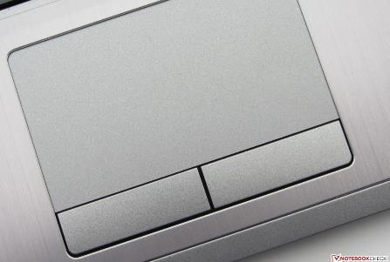
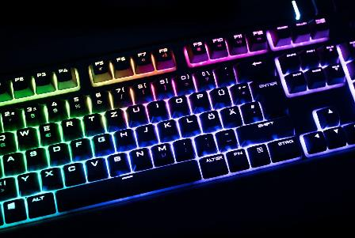
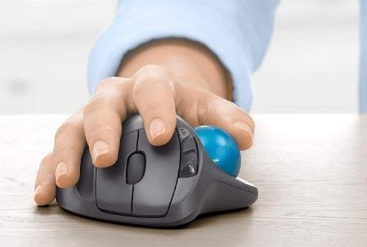
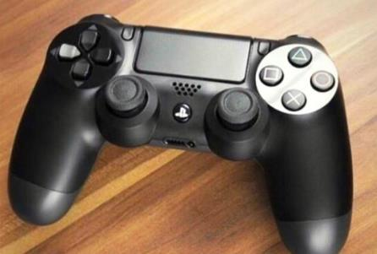
Клавиатура
Notes:
ВП

Slide 3
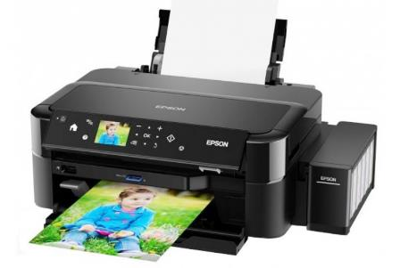
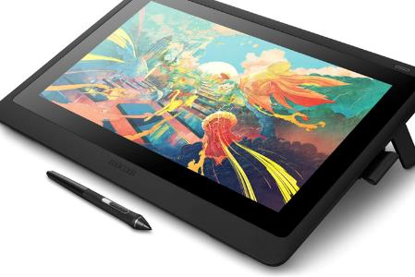
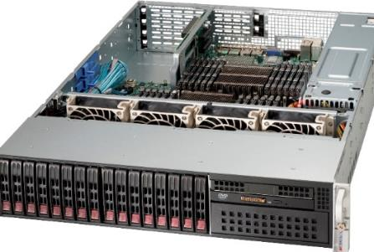
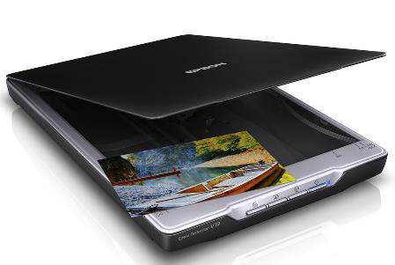
Сканер
Notes:
НП

Slide 4
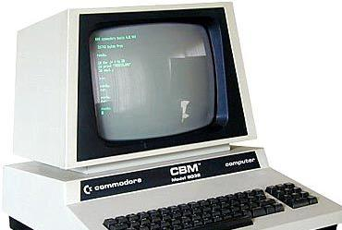
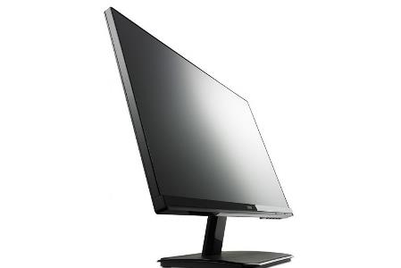
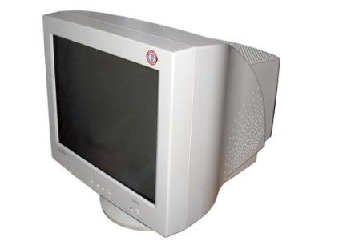
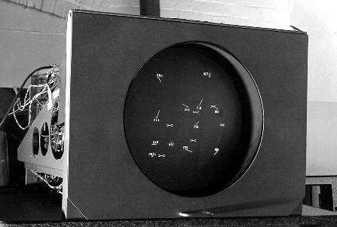
ЖК-монитор
Notes:
ВП

Slide 5
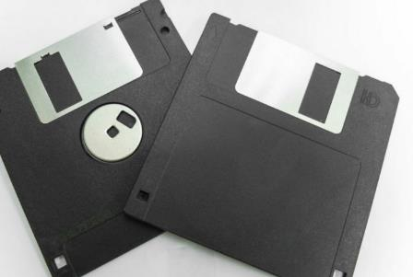
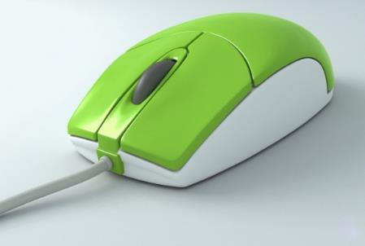
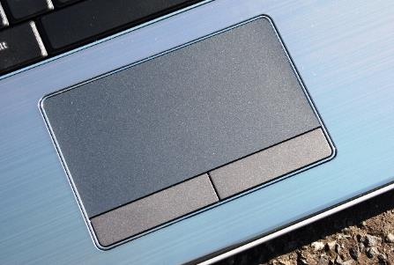
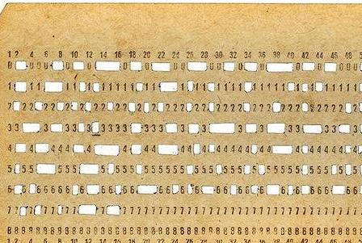
Тачпад
Notes:
НЛ

Slide 6
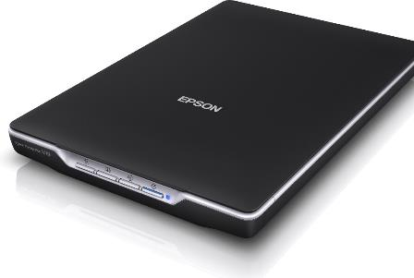
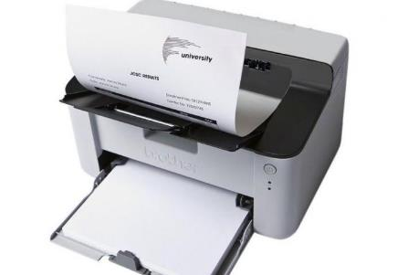
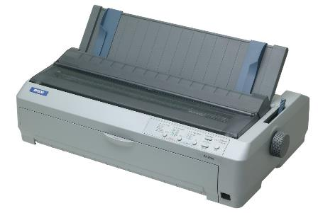
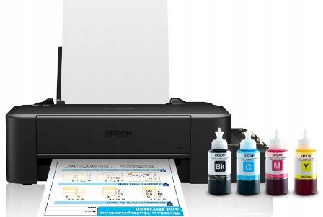
Струйный принтер
Notes:
НП

Slide 7
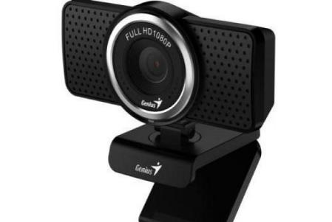
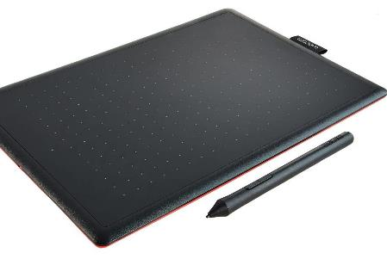
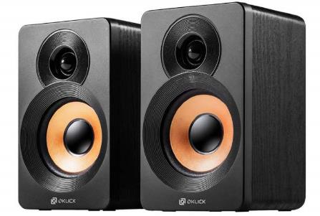
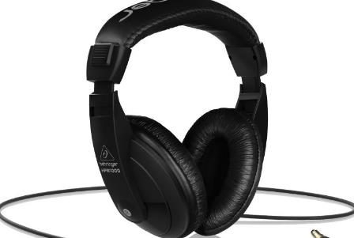
Акустические колонки
Notes:
НЛ

Slide 8
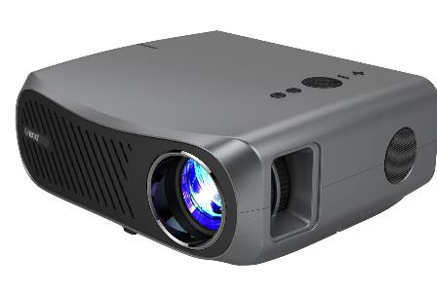
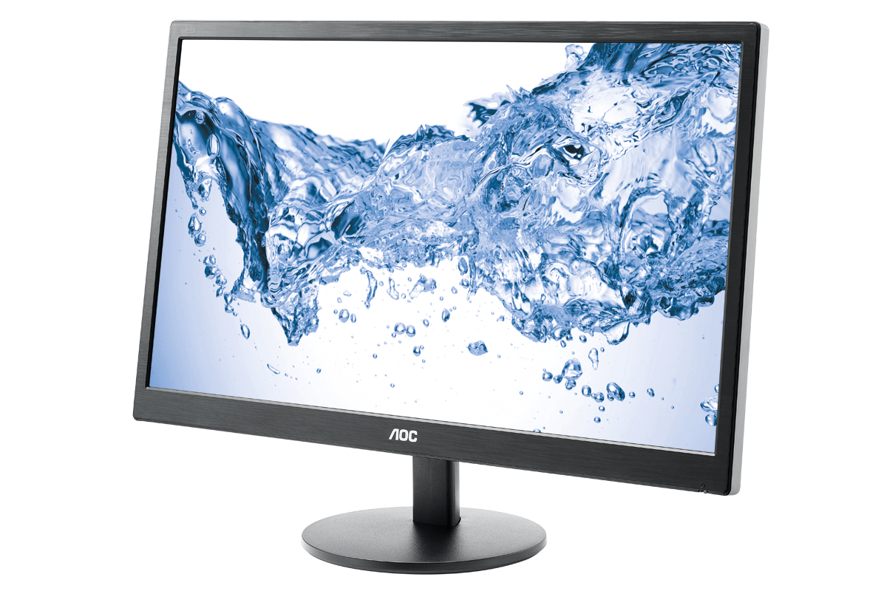
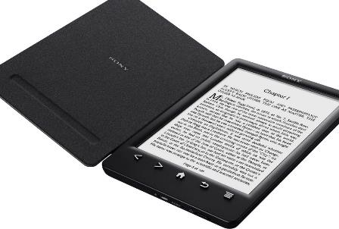
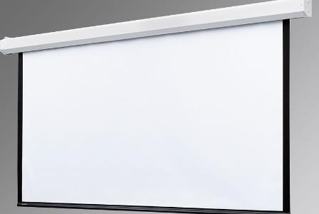
Проектор
Notes:
ВЛ

Slide 9
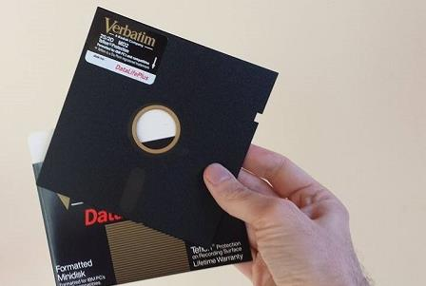
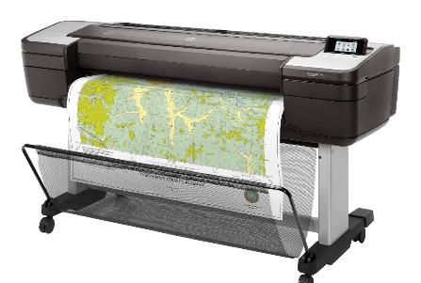
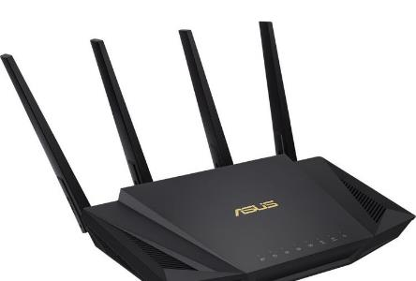
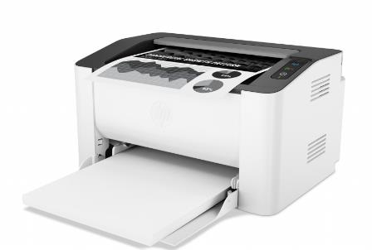
Плоттер
Notes:
ВП

Slide 10
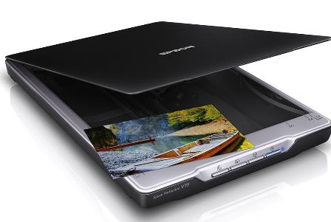
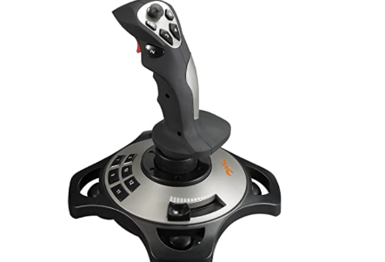
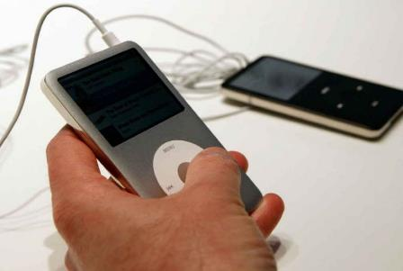
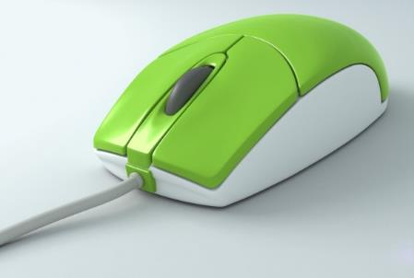
Мышь
Notes:
НП

Slide 11
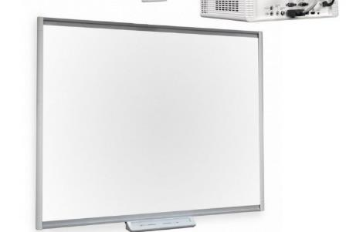
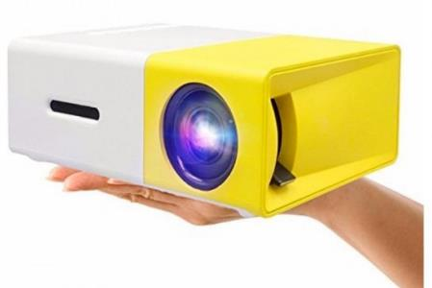
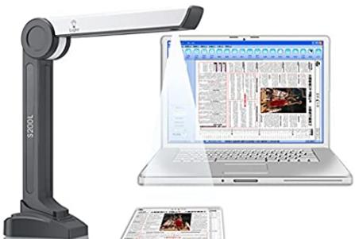
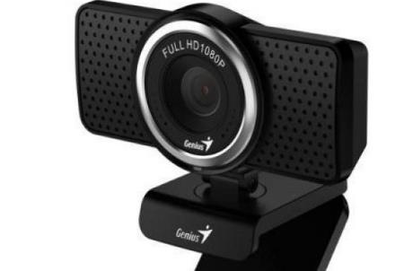
Web-камера
Notes:
НП

Slide 12
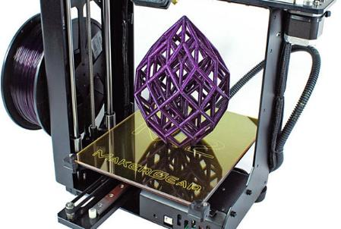
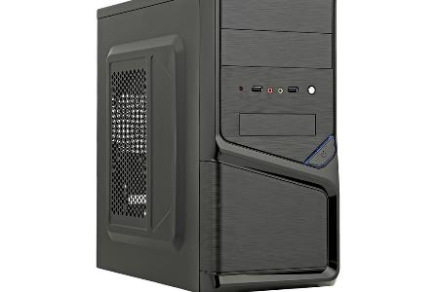
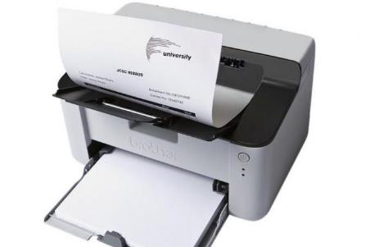
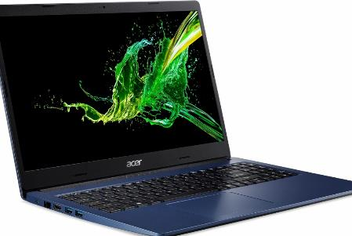
Лазерный принтер
Notes:
НЛ

Slide 13
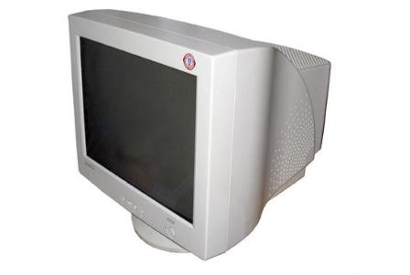
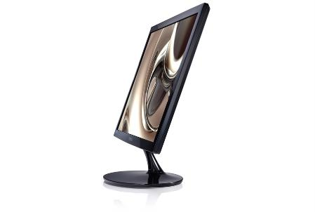
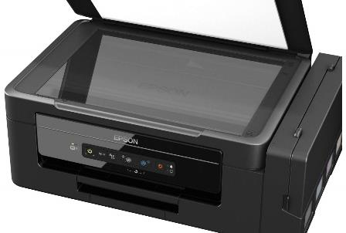
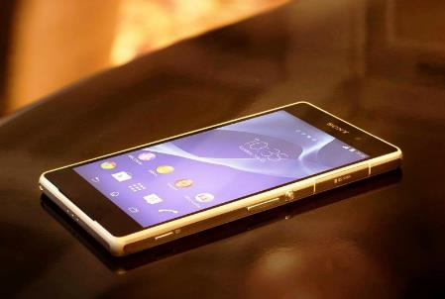
Монитор на ЭЛТ
Notes:
ВЛ

Slide 14
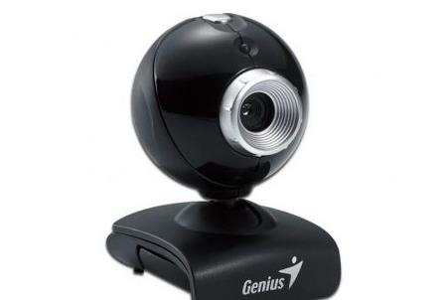
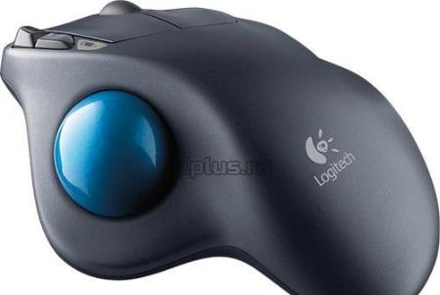
Микрофон
Notes:
НП

Slide 15
Графический планшет
Notes:
НЛ

Slide 16
Наушники
Notes:
ВЛ

Slide 17
Матричный принтер
Notes:
ВП

Slide 18
Источники:
Слайд 2: Тачпад, Клавиатура, Трекбол, Джойстик
Слайд 3: Струйный принтер, Графический планшет, Сервер, Сканер,
Слайд 4: Алфавитно-цифровой монитор, ЖК монитор, ЭЛТ монитор, Компьютер «Вихрь»
Слайд 5: Дискета 3,5’’, Мышь, Тачпад, Перфокарта
Слайд 6: Сканер, Лазерный принтер, Матричный принтер, Струйный принтер
Слайд 7: Web-камера, Графический планшет, Колонки, Наушники
Слайд 8: Проектор, Монитор, Электронная книга, Настенный экран
Слайд 9: Дискета 5,25’’, Плоттер, Роутер, Лазерный принтер
Слайд 10: Сканер, Джойстик, iPod, Мышь
Слайд 11: Интерактивная доска, Проектор, Документ-камера, Web-камера,
Слайд 12: 3d принтер, Системный блок, Лазерный принтер, Ноутбук
Слайд 13: ЭЛТ монитор, ЖК монитор, МФУ, Смартфон
Слайд 14: Web-камера, Трекбол, PS4, Микрофон
Слайд 15: Планшет, Электронная книга, Графический планшет, YotaPhone
Слайд 16: Наушники, Тачпад, Микрофон, Дискета 5,25’’
Слайд 17: Лазерный принтер, Матричный принтер, 3D принтер, Струйный принтер

